Slide 1

Установочное совещание участников регионального проекта «Использование цифрового образовательного контента»
17 сентября 2025

Slide 2
План вебинара
Цель, задачи и ключевые события регионального проекта «Использование цифрового образовательного контента» на 2025-2026 учебный год
Новые цифровые возможности. Начинаем 2025-2026 учебный год в Моей школе
Мониторинг сайтов (раздел «Деятельность», подраздел «Инновационная деятельность», активная тема «Использование цифрового образовательного контента»)
Обзор обновленного Положения о региональной стажировочной площадке ЦНППМ. Организация взаимодействия
Опыт организации работы РСП МОУ СОШ №4 г. Орехово-Зуево

Slide 3
Проект «Использование цифрового образовательного контента»
Приказ КУРО «Об утверждении перечня образовательных организаций Московской области, участвующих в реализации регионального проекта «Использование цифрового образовательного контента» в 2025-2026 учебном году» от 01.09.2025 № 930-04
Цель проекта: сопровождение педагогических работников – участников проекта в части использования и разработки цифрового образовательного контента (далее – ЦОК) Библиотеки ЭЖД «Моя школа» для реализации общеобразовательных программ начального, основного и среднего общего образования
Задачи проекта:
обеспечить адресную методическую поддержку участникам проекта
организовать курсовую подготовку педагогических работников и управленческих кадров образовательных организаций Московской области по использованию и разработке цифрового образовательного контента, применению нейросетей
разработать материалы по различным предметам для нужд образовательного процесса школ Московской области и провести их экспертизу
организовать обмен лучшими практиками реализации проекта

Slide 4
Показатели эффективности реализации проекта
Наименование показателя | Методы сбора и обработки информации | Значение показателя
Доля образовательных организаций, разработавших цифровой образовательный контент (не менее 10 единиц от одной образовательной организации) | Выгрузка данных ЭЖД «Моя школа». Сбор данных в онлайн таблице | 80%
Доля образовательных организаций, представивших опыт реализации проекта на региональном уровне | Анализ статистических данных. Сбор данных осуществляется через размещение материалов на сайте в разделе проекта | 80%
Доля педагогических работников, прошедших курсы повышения квалификации | Анализ статистических данных. Сбор данных осуществляется через платформу «Драйв развития» | 50%

Slide 5

Заявка на участие в вебинаре
Тематика вебинаров: «Эффективные практики использования и разработки цифрового образовательного контента Библиотеки ЭЖД «Моя школа»
1 раз в квартал
До 31.10.2025 принимаются заявки на вебинар в ноябре https://forms.yandex.ru/cloud/68c17118eb61460f613ce24e
Публикация сборника «Лучшие практики проекта»

Slide 6
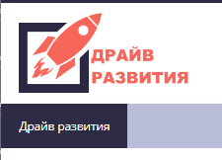
Курсы повышения квалификации
«Эффективные практики использования и разработки цифрового образовательного контента для образовательных организаций Московской области»
Прием заявок: 07.10.2025 – 07.11.2025
Сроки обучения: ноябрь - декабрь 2025
Дополнительная профессиональная программа (повышение квалификации) https://zavuch.mo-kuro.ru/mod/resource/view.php?id=806

Slide 7

Мониторинг сайтов
Сроки проведения мониторинга с 29.09.2025 по 08.10.2025 https://disk.yandex.ru/i/Ez3yVrE4UZXT6A
Подраздел Инновационная деятельность
Активная тема «Использование цифрового образовательного контента»
Приказ КУРО «Об утверждении перечня образовательных организаций Московской области, участвующих в реализации регионального проекта «Использование цифрового образовательного контента» в 2025-2026 учебном году» от 01.09.2025 № 930-04 https://cppm.kuro-mo.ru/images/2025/09/08/01.09.2025_930-04_об_утверждении_перечня_ОО_ИЦОК_2025_2026.pdf
Шаблон приказа ОО и дорожная карта https://disk.yandex.ru/d/yW1hwaNL09QVWQ

Slide 8

ВЫДАЧА ЦДЗ В КАЧЕСТВЕ ДОМАШНЕГО ЗАДАНИЯ
Джангиров Руслан Имранович, АНО «Институт цифровой трансформации образования»
dzhangirovri@idte.ru

Slide 9

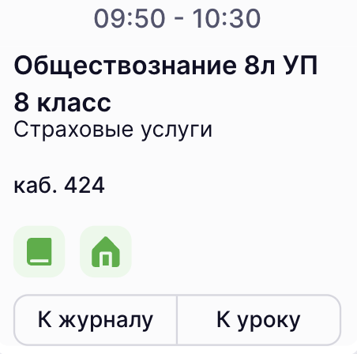
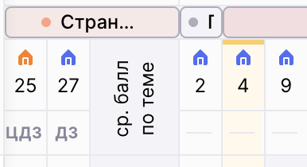
КАБИНЕТ УЧИТЕЛЯ
ВЫДАЧА ЦДЗ В КАЧЕСТВЕ ДОМАШНЕГО ЗАДАНИЯ

Slide 10
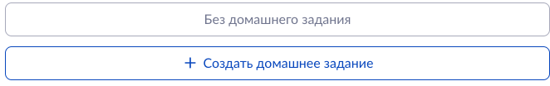

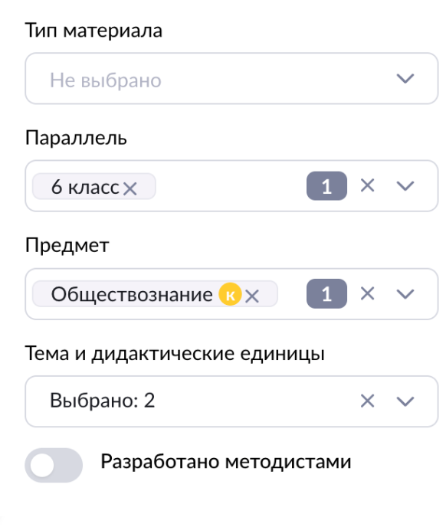
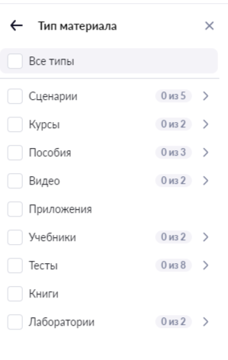
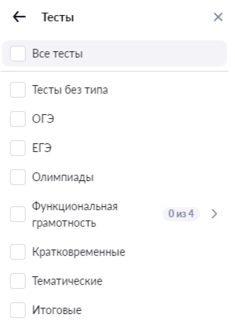
КАБИНЕТ УЧИТЕЛЯ
ВЫДАЧА ЦДЗ В КАЧЕСТВЕ ДОМАШНЕГО ЗАДАНИЯ
1
3
2

Slide 11
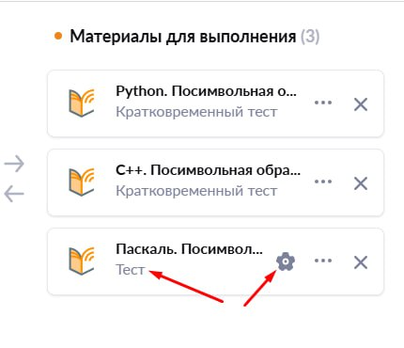
КАБИНЕТ УЧИТЕЛЯ
ВЫДАЧА ЦДЗ В КАЧЕСТВЕ ДОМАШНЕГО ЗАДАНИЯ

Slide 12
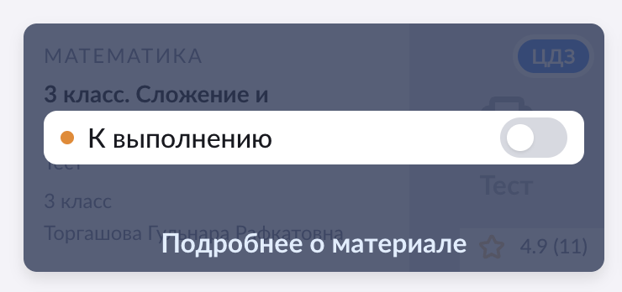

КАБИНЕТ УЧИТЕЛЯ
ВЫДАЧА ЦДЗ В КАЧЕСТВЕ ДОМАШНЕГО ЗАДАНИЯ
4
5

Slide 13
МАТЕРИАЛЫ БИБЛИОТЕКИ МЭШ при планировании урока
Джангиров Руслан Имранович, АНО «Институт цифровой трансформации образования»
dzhangirovri@idte.ru

Slide 14
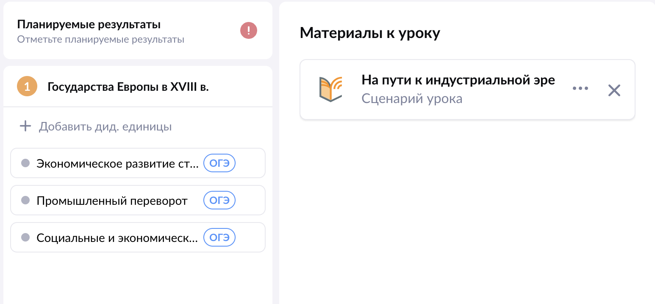
КАБИНЕТ УЧИТЕЛЯ
ИНФОРМАЦИЯ В КАРТОЧКЕ УРОКА

Slide 15
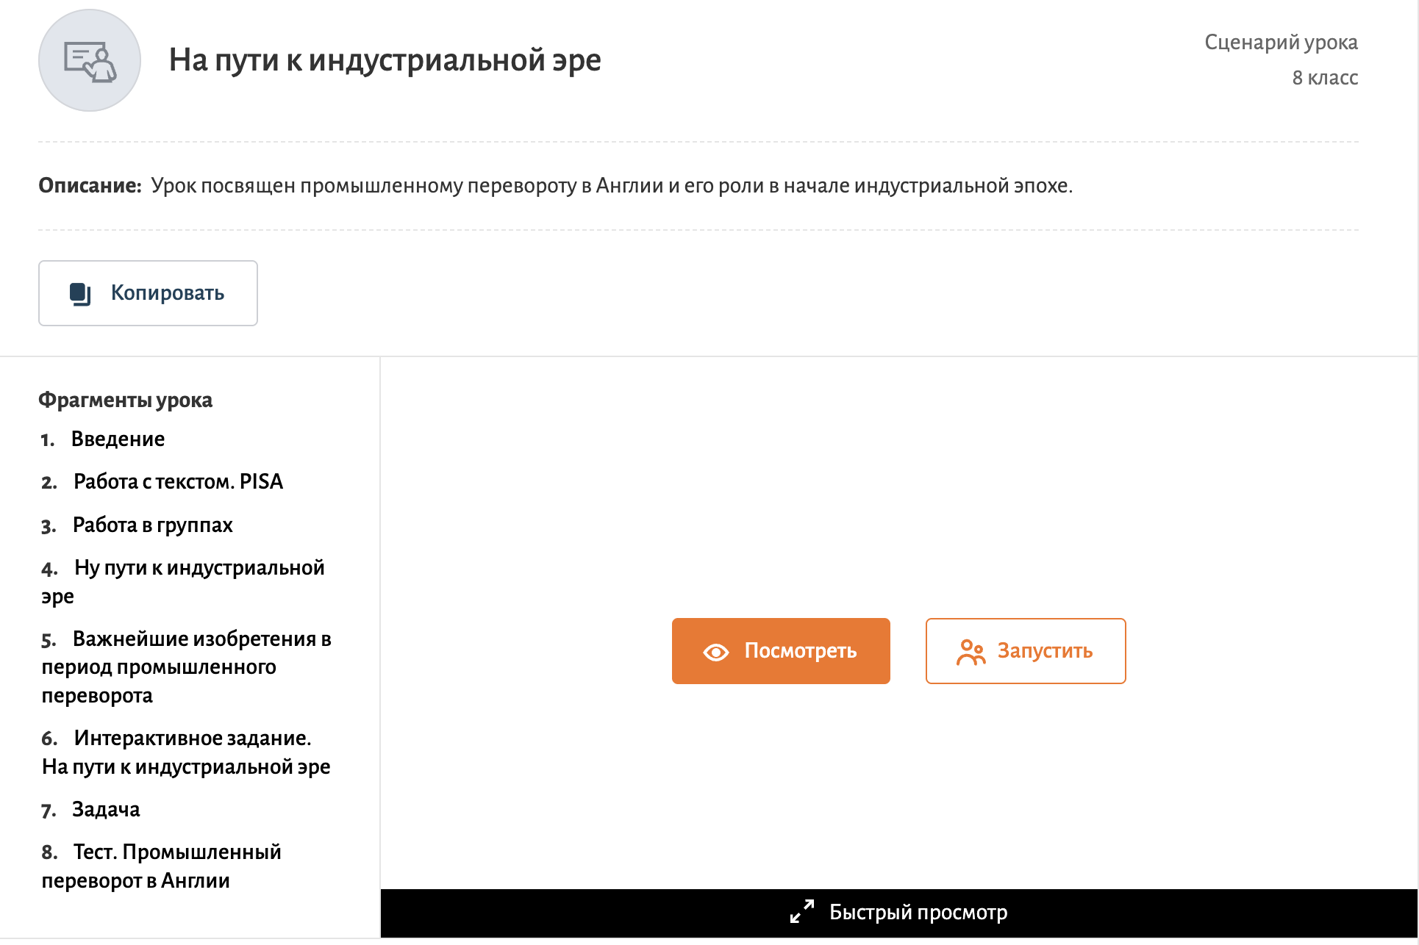
КАБИНЕТ УЧИТЕЛЯ
ЗАПУСК МАТЕРИАЛА

Slide 16
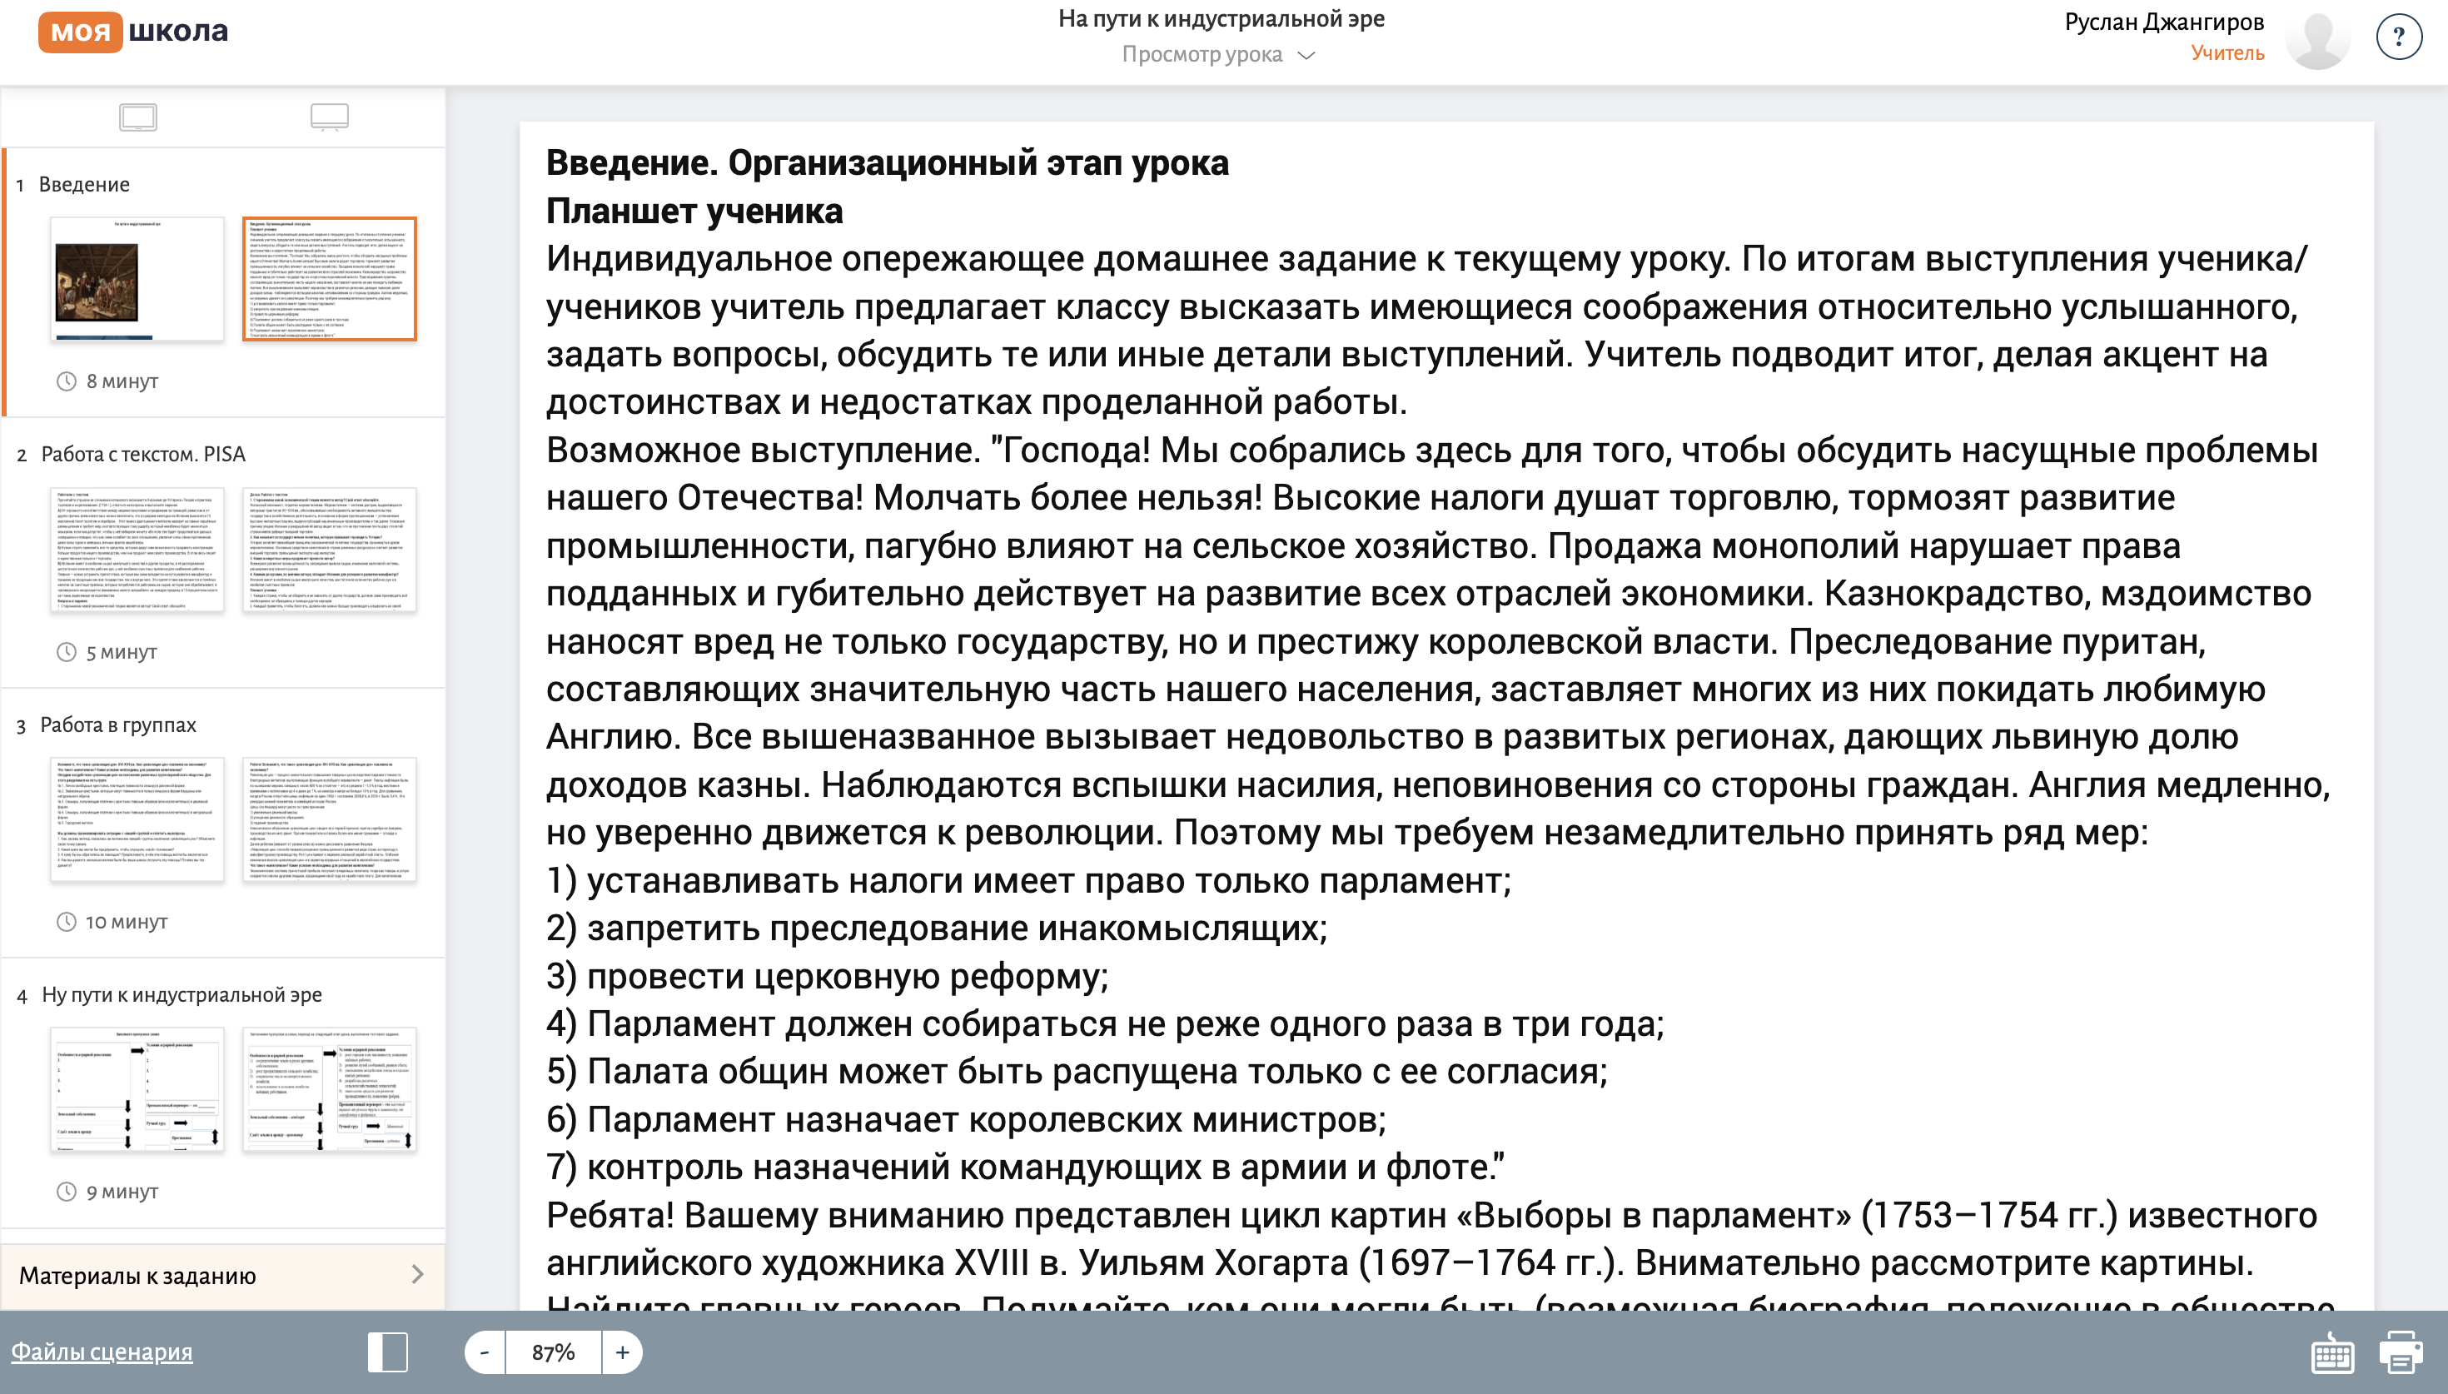
КАБИНЕТ УЧИТЕЛЯ
СОДЕРЖАНИЕ МАТЕРИАЛА

Slide 17
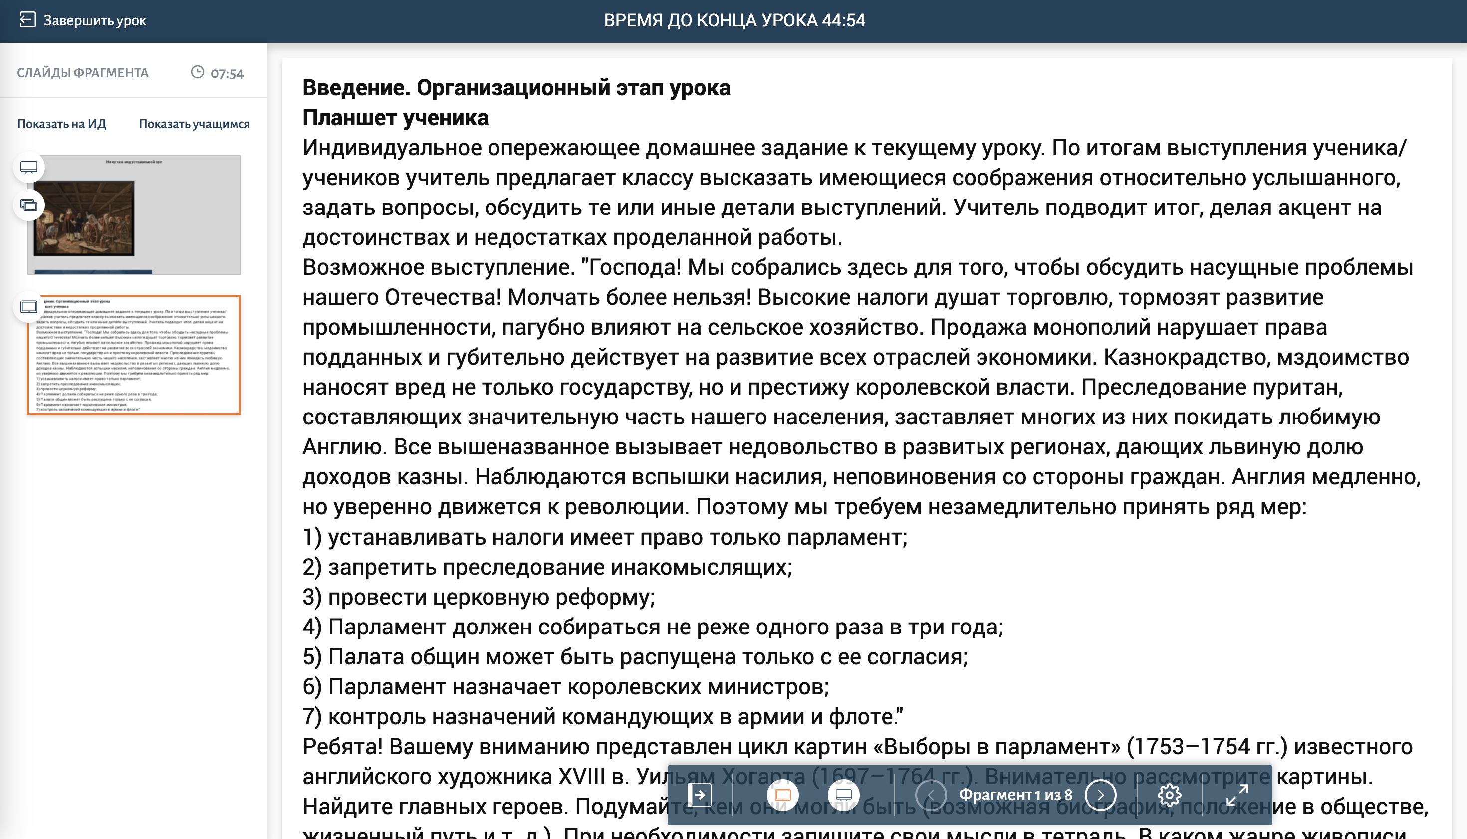
КАБИНЕТ УЧИТЕЛЯ
ЗАПУСК МАТЕРИАЛА

Slide 18
Обзор обновленного Положения о региональной стажировочной площадке ЦНППМ. Организация взаимодействия
Спикер: Смольняков Вячеслав Геннадьевич, тьютор ЦНППМПР (г. Ивантеевка) КУРО

Slide 19
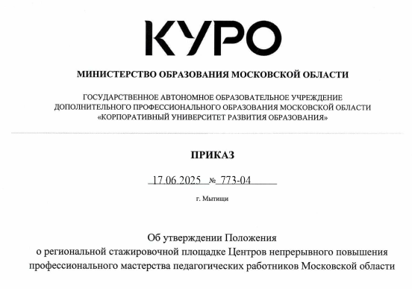
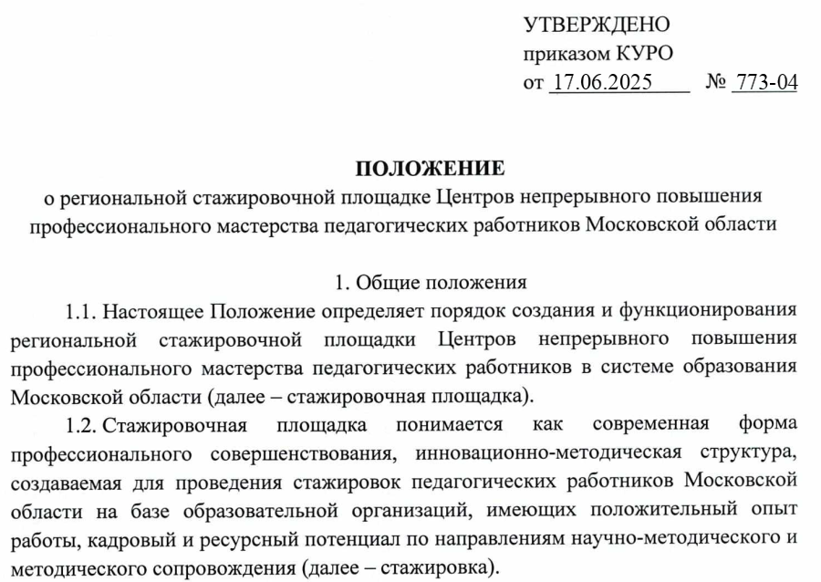
Обновлённое Положение о стажировочных площадках

Slide 20
Цель стажировочной площадки в новых условиях
Цель
организовать практико-ориентированное обучение для освоения и последующего внедрения эффективных педагогических практик (ЭПП) в школы области.
Результат
Изменение позиции стажера от «потребителя» знаний к «активному, творческому создателю» новой практики у себя в школе.

Slide 21
Продукт стажировочной площадки в новых условиях
Целевой ориентир
Главный результат работы - спроектированные стажёрами вариативные модели профессиональной деятельности, которые они адаптируют и внедряют в своих образовательных организациях.
Практический результат
Практический результат работы выражается в создании инновационных педагогических продуктов и инструментов

Slide 22
Ключевые отличия стажировки от простого повышения квалификации
Целевой ориентир
Ориентирована на конкретную, воспроизводимую эффективную практику (а не на общие темы)
Обязательные элементы
Обязательно включает «дорожную карту» с тремя ключевыми элементами: демонстрация практики, обеспечение понимания, проба воспроизведения стажёрами
Ресурсы и результаты
Чётко определяет планируемые результаты, контингент, требования и ресурсы

Slide 23
Распределение ролей в региональной стажировочной площадке
Руководитель площадки
стратег, отвечает за координацию с ЦНППМ, информационную открытость, отчётность и ресурсы.
Куратор стажировки
оперативный руководитель (тактик), логист, координатор работы группы и сопровождения стажёров.
Рабочая группа
ключевые исполнители, которые непосредственно обучают, диагностируют и дают обратную связь стажёрам.

Slide 24
Важные требования
Срок действия
статус присваивается только на один учебный год
(может быть отозван досрочно при неудовлетворительном качестве работы площадки)
Активность площадки
необходимо провести не менее двух стажировок по 16 часов каждая

Slide 25
Анонс для стажёров
Ключевые пункты
Тема стажировки
Цель стажировки
Содержание (теоретическая и практическая часть)
Продолжительность стажировки
Ожидаемый результат (перечислить что конкретно смогут осуществлять после прохождения стажировки)
Участники стажировки
Ключевые аспекты стажировки

Slide 26
Анкета по итогам деятельности
Вопросы для стажёров
Насколько полезными оказались знания и навыки, полученные в ходе стажировки?
Были ли у вас возможности для активного участия в процессе обучения?
Как вы оцениваете обратную связь, полученную от наставника?
Какие затруднения возникли у вас в процессе стажировки?
Какие предложения по улучшению работы стажировочной площадки вы бы хотели внести?

Slide 27
Анкета по итогам деятельности
Вопросы для наставников
Насколько эффективно вы осуществляли обучение стажеров?
Были ли у вас проблемы с мотивацией и взаимодействием со стажерами?
Как вы оцениваете уровень подготовки и профессионализм стажеров?
Какие навыки вы считаете наиболее важными для развития стажеров?
Какие ресурсы и инструменты вы использовали для обучения?

Slide 28
Стажировочная площадка МОУ СОШ №4 г.о. Орехово-Зуево «Искусственный интеллект как ресурс повышения эффективности образования»
Спикер: Панфилов Алексей Геннадьевич, директор МОУ СОШ №4
Косова Марина Александровна, заместитель директора по УВР

Slide 29
Мы не теоретизируем об ИИ. Мы его внедрили.
20 педагогов оснащены оборудованием и прошли обучение.
100+ уроков с анализом ИИ-ассистентом.
25% — сокращение времени на отчетность.
85% педагогов отметили практическую пользу.
Автоматизация аналитической составляющей, создание дорожных карт и алгоритмов действий на основе данных.

Slide 30
Наша цель — чтобы после стажировки учитель действовал, а не просто знал.
Что уведет с собой каждый стажер:
Навык: Готовый «промпт-бук» для своего предмета.
Инструмент: Набор работающих ИИ-сервисов (текст, графика, данные).
План: Конкретный проект внедрения ИИ в своей школе.
Решение: Ответ на свой главный профессиональный вызов (проверка работ, планирование, отчетность).

Slide 31
16 часов интенсивной практики
Визуализация: Дорожная карта из двух дней.
День 1: «Инструментарий» (Очно).
Мастер-классы: Генерация заданий, создание медиаконтента, работа с данными.
Разбор кейса «Сбер-Ассистент» — живой пример из нашей школы.
День 2: «Проектирование» (Очно/Онлайн).
Воркшопы по трекам: Для учителя-предметника и Для администратора.
Проектная сессия: Разработка индивидуального плана внедрения.
Минимум лекций, максимум работы рук и головы.

Slide 32
Обучают те, кто уже использует ИИ в ежедневной работе
Реализовали пилотный проект.
Эксперты ОГЭ/ЕГЭ.
Преподаватели ГГТУ.
Авторы методических пособий.
Приглашенные спикеры – сфера образования, смежные сферы, практики, применяющие ИИ в образовании.

Slide 33
Стажировка проходит в новом инновационном корпусе.
Интерактивные панели в каждом кабинете.
2 компьютерных класса на 26 мест, мобильные классы.
Петличные микрофоны, Wi-Fi, современное звуковое оборудование.
Гибридный формат (готовы к онлайн-трансляциям и записи).

Slide 34
Наша подготовка гарантирует качество стажировки
До стажировки:
Маркетинг: Целевая рассылка, вебинар-анонс, коммуникация со спикерами, подбор спикеров.
Отбор и обучение модераторов: Обучение педагогов школы в качестве модераторов тренинговой работы.
Работа с данными: Сбор информации о целевой аудитории, уровень подготовки, распределение по группам.
Подготовка материалов: Все презентации, инструкции, промпты в одном месте.
Финальный брифинг команды: Обучение модерации и фасилитации.

Slide 35
Наша подготовка гарантирует качество стажировки
Во время стажировки:
Работа в малых группах, менторская поддержка, работа по направлениям – педагоги, воспитатели, административный персонал школы.
Сбор обратной связи в режиме реального времени.
После стажировки:
Создание сообщества: Закрытый канал в MAX для выпускников, обмен опытом.
Пост-сопровождение: Консультации по внедрению проектов.
Сбор кейсов: Формирование регионального банка лучших практик.

Slide 36
Наша стажировка — это вклад в развитие всего региона
Кадры: 60+ педагогов и администраторов получат практические навыки работы с ИИ.
Продукты: Будет создан тиражируемый «конструктор» промптов и методик для школ МО.
Сообщество: Сформируется активное ядро педагогов-новаторов, готовых к сетевому взаимодействию.

Slide 37
Ступени роста
Кадры: 60+ педагогов и администраторов получат практические навыки работы с ИИ.
Продукты: Будет создан тиражируемый «конструктор» промптов и методик для школ МО.
Сообщество: Сформируется активное ядро педагогов-новаторов, готовых к сетевому взаимодействию.

Slide 38
Команда, опыт, инфраструктура — мы готовы стать лучшей площадкой области!
Приглашаем к сотрудничеству и ждем коллег на наши стажировки!

Slide 39
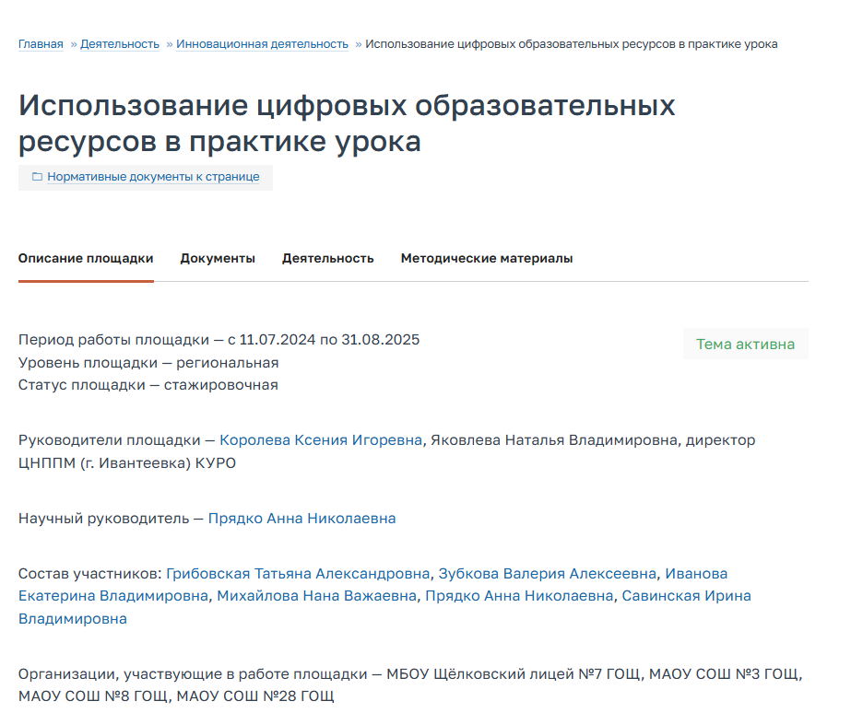

Аудит сайтов РСП
Мониторинг с 29.09 по 08.10.2025
https://disk.yandex.ru/i/Ez3yVrE4UZXT6A
Документы
https://disk.yandex.ru/d/ljj9uChgh97idw
Использование цифрового образовательного контента

Slide 40

Чек-лист аудита сайтов РСП
Показатели | Отметка о наличии | Комментарий
Описание площадки
Период работы площадки |  | Статус региональной стажировочной площадки присваивается на учебный год, не допускается указывать в периоде работы площадки срок больший, чем этот период.
Уровень площадки — региональная
Статус площадки — стажировочная
Тема |  | Направление региональной стажировочной площадки «Использование цифрового образовательного контента» у нас у ВСЕХ ОДНО. В рамках этого направления каждая площадка конкретизирует свою деятельность и формулирует ТЕМУ. На сайте в разделе инновационной деятельности направление необходимо указать «Использование цифрового образовательного контента», а на странице ОПИСАНИЕ указать ТЕМУ площадки. Например, тема площадки «Использование цифровых образовательных ресурсов в практике урока» или «Искусственный интеллект как ресурс повышения эффективности образования»
Руководитель площадки
Состав участников площадки
Образовательные организации, закрепленные за РСП для реализации стажировочной программы (не менее трех ОО)
Цель
Задачи
Значимость для развития системы образования Московской области

Slide 41
Чек-лист аудита сайтов РСП
Показатели | Отметка о наличии | Комментарий
Анкета обратной связи
Документы
Приказ по КУРО о присвоении статуса площадки |  | Приказ по КУРО от 26.08.2025 №918-04 «Об утверждении перечня образовательных организаций, прошедших экспертизу заявок на присвоение статуса региональной стажировочной площадки в 2025-2026 учебном году»
Программа стажировки
Дорожная карта РСП |  | Дорожная карта размещается ОТДЕЛЬНЫМ документом с конкретными датами проведения мероприятий
График консультаций для образовательных организаций/педагогов
Приказ Управления образования/ учебно-методического центра городского округа «О закреплении образовательных организаций за региональными стажировочными площадками»
Приказы по ОО-РСП о проведении региональных/зональных мероприятий (указываем дату, спикеров, их темы)
Деятельность
Информация о мероприятиях

Slide 42




По всем вопросам обращайтесь (до 15.00 лучше пишите):
Смольняков
Вячеслав
Геннадьевич,
тьютор ЦНППМПР (г. Ивантеевка) КУРО
+7(926)469-73-16 @vsmolnyakov
vsmolnyakov@yandex.ru
Желаю успехов в работе площадок!

Slide 43


Сайт проекта ИЦОК
https://cppm.kuro-mo.ru/index.php/component/sppagebuilder/?view=page&id=1413
Telegram чат ИЦОК
https://t.me/d_e_content

